Slide 1



Trang 79

Slide 2


Slide 3
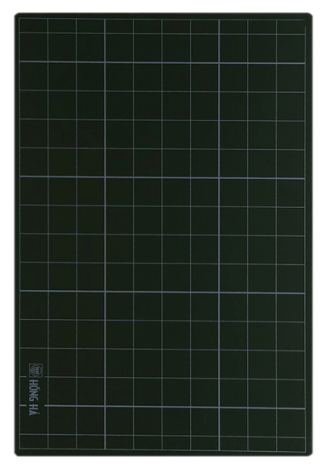

36
3
3
1
2
0
6
6
0

Slide 4
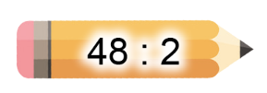
48
2
4
2
4
0
8
8
0

Slide 5

96
3
9
3
2
0
6
6
0

Slide 6

88
8
8
1
1
0
8
8
0

Slide 7

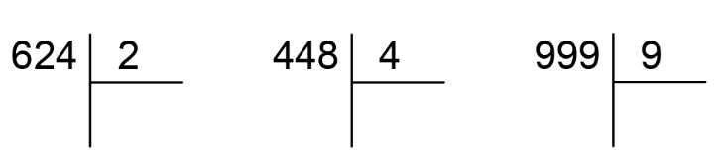
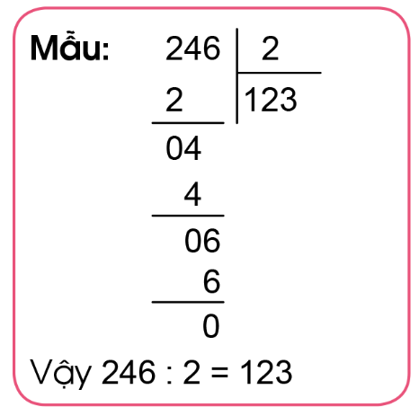
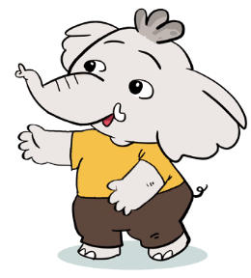

Slide 8
624
2
448
4
999
9
6
4
9
3
1
2
1
1
2
1
1
1
0
2
0
4
0
9
2
4
9
0
4
0
8
0
9
4
8
9
0
0
0

Slide 9

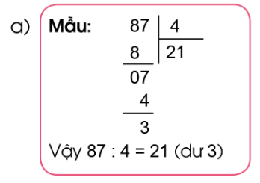
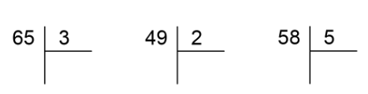

Slide 10
65
3
6
2
1
65 : 3
= 21 dư 2
0
5
3
2

Slide 11
49
2
4
2
4
49 : 2
= 24 dư 1
0
9
8
1

Slide 12
58
5
5
1
1
58 : 5
= 11 dư 3
0
8
5
3

Slide 13
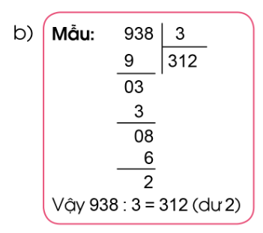
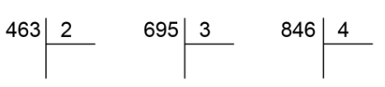

Slide 14
463
2
4
2
1
3
0
6
463 : 2
= 231 dư 1
6
0
3
2
1

Slide 15
695
3
6
2
1
3
0
9
695 : 3
= 231 dư 2
9
0
5
3
2

Slide 16
846
4
8
2
1
1
0
4
846 : 4
= 211 dư 2
4
0
6
4
2

Slide 17

Vũ xếp 44 bức ảnh gia đình vào quyển sưu tập ảnh, biết rằng mỗi trang xếp được 4 bức ảnh. Hỏi Vũ cần chọn quyển sưu tập ảnh có ít nhất bao nhiêu trang?
Tóm tắt:
4 bức ảnh : 1 trang
44 bức ảnh : ... trang ?
Bài giải:
Vũ cần chọn quyển sưu tập ảnh có ít nhất số trang là:
44 : 4 = 11 (trang)
Đáp số: 11 trang

Slide 18


